Slide 1
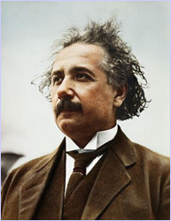


Matematika: přirozený jazyk fyziků
Technika
Biologie
Geologie
Astronomie
Fyzika
fyzikální
realita
Náš svět.
Abstrakce
Matematika
Logika, čísla, opratory

Slide 2

Svět kolem nás
Látky a materiály kolem nás
Chemické sloučeniny
Zákl látky(Atomy)
e,n,p
tisíce
stovky
desítky
3
Vazebné síly, chemická vazby,
2,-3,- a více atomové molekuly
Pojem potenciální energie,

Slide 3
Energie
Celková energie E částice (systému částic) nacházející se v silovém poli je dána součtem klidové energie E₀, kinetické energie E_{k} a potenciální energie E_{p}, tedy
potenciální energie E_{p} , E_{p} = mgh, v mechanice
Je rovna práci, kterou musíme vynaložit, abychom vzájemně se přitahující částice (nebo tělesa, elektrické náboje) vzdálili tak, aby jejich vzájemné silové působení bylo nulové zanedbatelné)

Slide 4

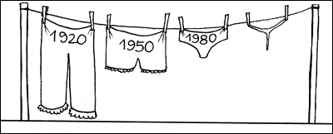
Jdeme k jádru
Atom je 10000x větší než jádro a má téměř stejnou hmotu jako jádro !!!!!!!!
Důkaz globálního oteplovaní

Slide 5
ZÁKLADNÍ POJMY nukleární medicíny
- protony - mp = 1,673×10⁻²⁷ kg
- kladný náboj e+
- značka 1p
- neutron - mn = 1,675×10⁻²⁷ kg
- bez náboje, značka n
- může docházet k rozpadu: n ® p + e + n (antineutrino)
- obecné značení prvků:
- Z - protonové číslo
- A - nukleonové číslo
- izotopy - atomy téhož prvku se stejným Z s různým A
hmotnostní spektrograf

Slide 6
VAZEBNÁ ENERGIE
- energie potřebná k úplnému rozdělení jádra na nukleony
- hmotnost jádra je vždy menší než hmotnost jednotlivých nukleonů
- hmotnostní schodek jádra - udává rozdíl skutečné hmotnosti jádra a hmotnosti jednotlivých částic
- řešením Einsteinův vztah: E = m.c² (každá změna hmotnosti souvisí se změnou energie) Þ dodáváme-li soustavě energii, pak zároveň zvětšujeme její hmotnost Þ
- častěji udáváme vazebnou energii na jeden nukleon

Slide 7
Druhy záření budeme probírat ještě podrobněji
α - představováno částicí a (proud jader helia)
- uplatnění v tunelovém jevu
- energeticky nejvýhodnější
- velké ionizační účinky
- malá průraznost (ve vzduchu asi 10 cm)
- urychlovatelná a odklonitelné v elektromagnetickém poli (má náboj)
β - částice b (elektron)
- ovlivnitelné v elektromagnetickém poli
- vznik n → p + e
- pozitron - antičástice k elektronu (záření β+)
γ - částice (foton)
- velká průraznost
- neovlivnitelné elektromagnetickým polem
- l < 300 pm

Slide 8
ZÁKON RADIOAKTIVNÍ PŘEMĚNY
hledáme funkci popisující počet rozpadlých jader za jednotku času: N = f(t)
λ - rozpadová konstanta [λ]=s-1
- aktivita radionuklidu - udává počet rozpadlých jader za 1 s

Slide 9
JADERNÉ REAKCE
- přeměny vyvolané vnějším zásahem do jádra
- platí zákony zachování
- hmotnosti a energie
- elektrického náboje
- vektoru hybnosti
elektronvolt (eV)
1 C je roven celkovém náboji přibližně 6.10⁸ elektronů
1 eV = 1,6.10⁻¹⁹ J

Slide 10
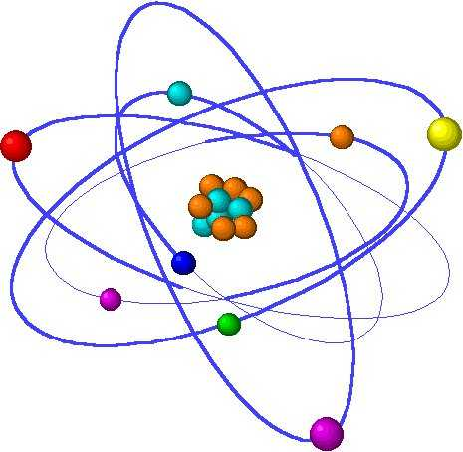
Nyní pozor až stačíte sledovat
Přecházíme na elektrony na ty částice okolo jádra
Proton a neutron těžký oba jsou stejně velké, ale celkově jsou v malém prostoru jádra tam je veškerá hmota
Elektron lítá sám okolo a je téměř ve vzduchoprázdnu…… nic neváží
Poslední valenční sféra je odpovědná a to, že molekuly drží u sebe jde o nic do je pak pevné jako diamant …
Poslední valenční sféra = chemie
chemie spojení molekul biologie…..

Slide 11
Kvantová mechanika
Předpovídá energie stavů v souhlase s Bohrem
Neurčuje pozici elektronu, pouze funkci pravděpodobnosti.
Orbitaly mohou mít 0 úhlový moment!
Každý elektronový stav je popsán 4 čísly:
  n = základní kvantové číslo (1, 2, 3, …)
  l = vedlejší (úhlové) (0, 1, 2, … n-1)
  m_{l} = magnetické (-l < m_{l} < l)
  m_{s} = spin (-½ , +½)
Coming Soon!
Notes:
Compare states with seats in auditorium n=row, l=seat ml=??? Ms=male/female

Slide 12
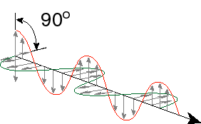
Fotony – elektromagnetické vlny
Elektromagnetická vlna
Elektromagnetické spektrum

Slide 13
Sílaxdráha je energie
Energie i eV
Energie za čas - výkon
Jednotky – sily, zrychlení,výkon, energie, proud, napětí a magnetická indukce – tesla,
elektřina napětí, ampér, ohm
Energie – Joule
Síla (Newton)=tíha x zrychleni

Slide 14
Fotony – elektromagnetické vlny
Elektromagnetická vlna
Elektromagnetické spektrum

Slide 15
Rutherfordův planetární model atomu
Atom je složen z elektronů kroužících kolem malého ale hustého středového jádra.
Atom vodíku je nestabilní
Je známo, že zrychlující náboj emituje záření
Pak by takový elektron musel vyzařování energii ztrácet a postupně by padal do středu jádra!
Proč se nestane? Ukazuje, že představa takovéhoto modelu vodíku je špatná.

Slide 16
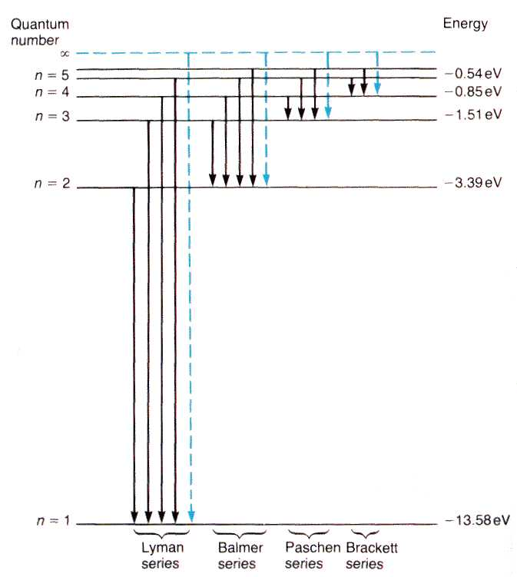
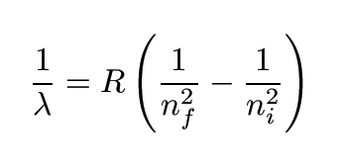
Spektrum vodíku
Bohrova rovnice:
R=Rydbergova konstanta
f=finální stav;
i=iniciální stav

Slide 17
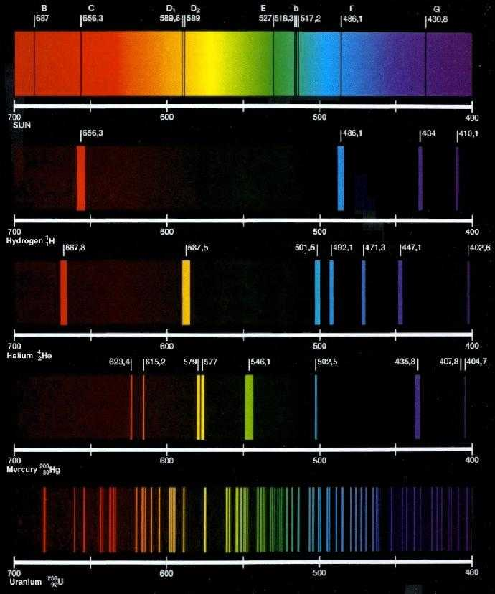
Absorpční spektrum slunce
Emisní spektrum různých látek

Slide 18
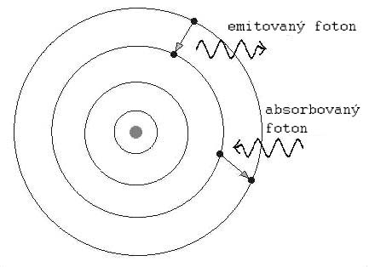
Bohrův model atomu vodíku
(1913)
Jen některé dráhy pro elektron jsou dovolené

Slide 19
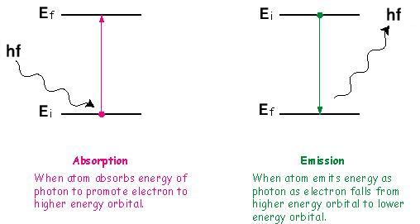
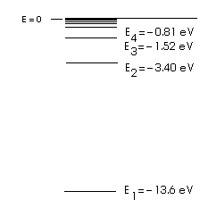
Absorpce / Emise fotonu a zachování energie
absorpce
emise
E_{f} - E_{i} = hf
E_{i} - E_{f} = hf
Energetické hladiny
vodíku

Slide 20
Vazebná energie, excitace a ionizace
Stav atomu s jeho minimální energii se nazývá základní. Stavům, které mají vyšší energii říkáme vzbuzené, excitované stavy.
Do excitovaného stavu se atom dostane absorpcí energie. Atom = elektron absorbuje takovou energii odpovídající rozdílu hladin. To vysvětluje, proč jsou absorpční spektra plynů čárová metastabilní stav - „zakázán“ přechod
Deexcitace, emise záření, Excitace, ionizace, luminiscence
10⁻⁸ až 10⁻⁵ s
Doba života

Slide 21
Fotony – elektromagnetické vlny
Elektromagnetická vlna
Elektromagnetické spektrum

Slide 22
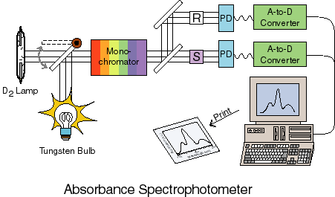
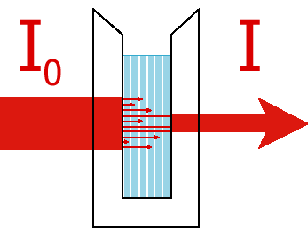
Absorpce
Lambert - Beerův zákon.
Elektro-
magnetická vlna
Absropční spektrum
Poměr I/I₀ je transmitance T

Slide 23
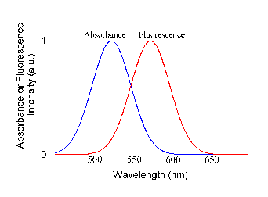
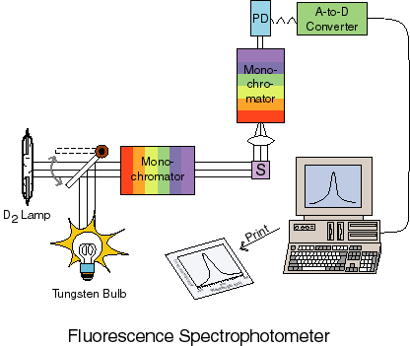
Luminiscence 3

Slide 24
Děkuji za pozornost.
Dotazy neumím vymyslíme jak?

